Slide 1
Om värmlänningarna 2023

Slide 2
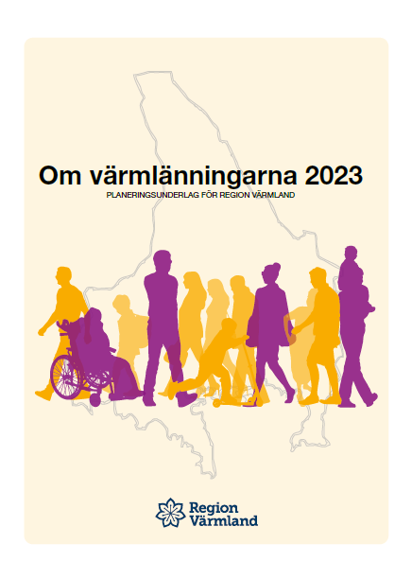

Slide 3
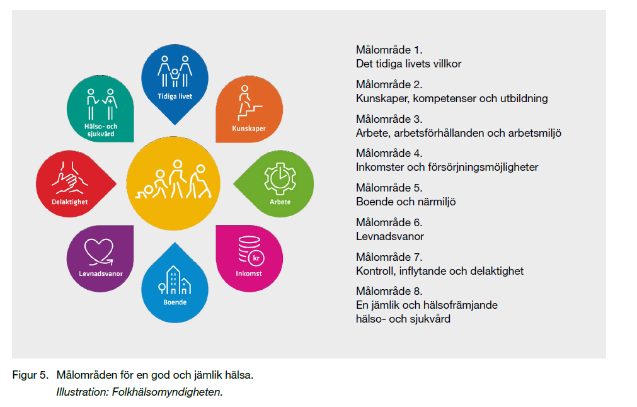

Slide 4
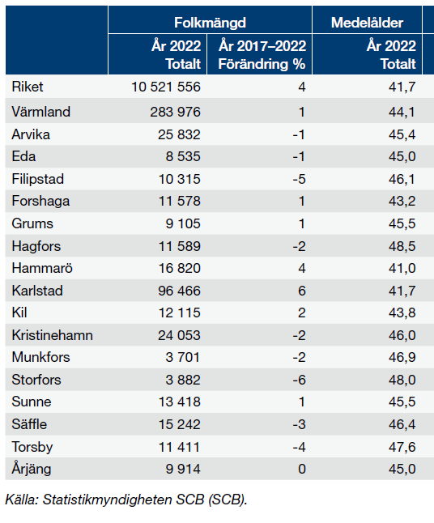

Slide 5
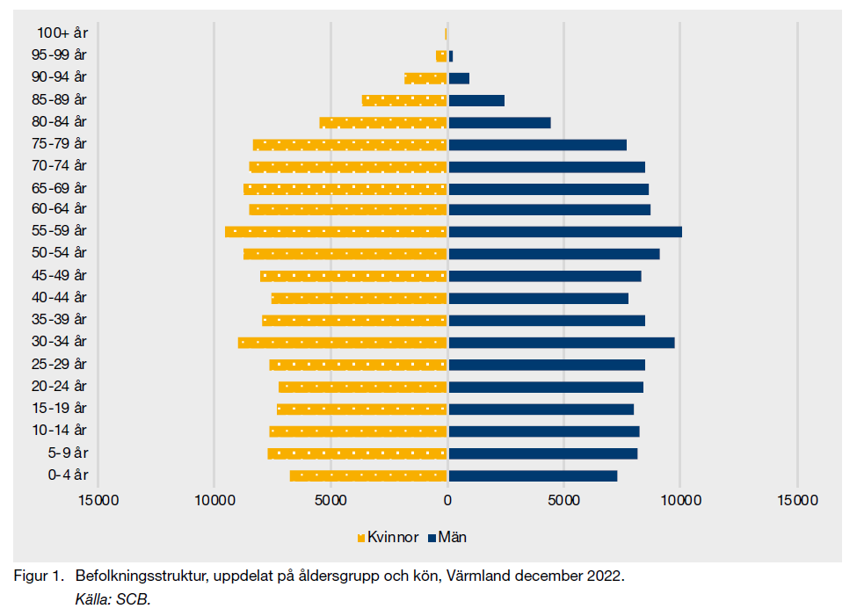

Slide 6
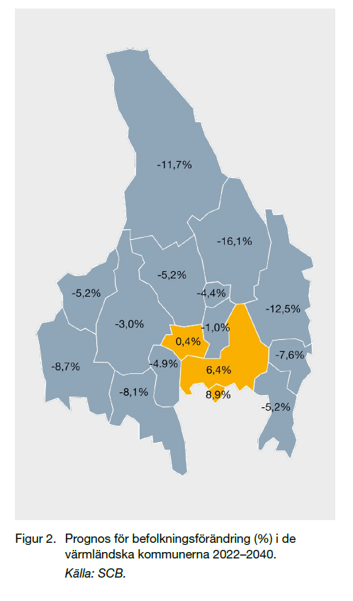
Befolkningsutveckling
Befolkningsförändringen 2022-2040 beräknas till -1,0 procent, motsvarande 281 000 invånare år 2040.
Karlstad beräknas öka med cirka 6 200 invånare
Hagfors beräknas mins
ka med 16 procent.
Bara i Karlstad, Hammarö och Kil förväntas en befolkningsökning till 2040

Slide 7
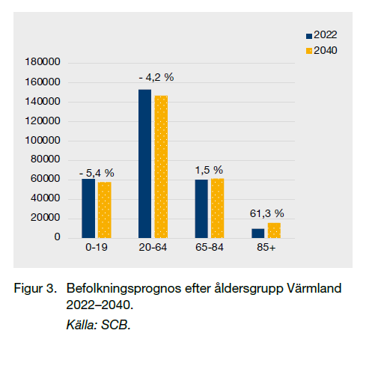
Åldersförändring till år 2040
Åldersgruppen som är 85 år eller äldre förväntas öka med 61 procent, från cirka 9 600 personer till drygt 15 500.
Den arbetsföra befolkningen beräknas minska med drygt 4 procent.

Slide 8
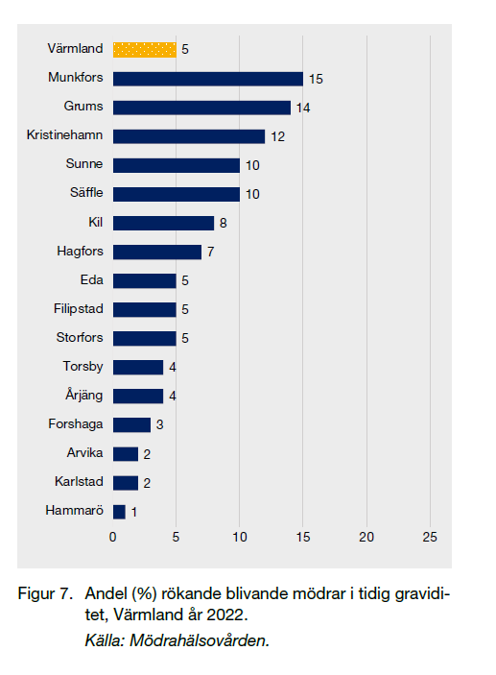
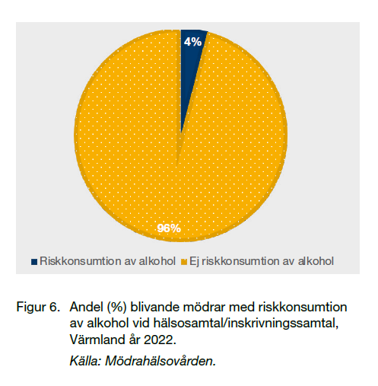

Slide 9
I Värmland är andelen vuxna 25–64 år med eftergymnasial utbildning lägre än i riket, 39 respektive 46 procent (tabell 2). Det är stora skillnader mellan kommuner i andelen med eftergymnasial utbildning, över 50 procent i Karlstad och Hammarö och omkring 20 procent i de kommuner med lägst andel.
Generellt har personer med kort utbildning i större utsträckning mer ogynnsamma livsvillkor och levnadsvanor.
Långtidsarbetslösheten (utan arbete i mer än 12 månader) har minskat från december 2021 till december 2022 både i Värmland och riket.

Slide 10
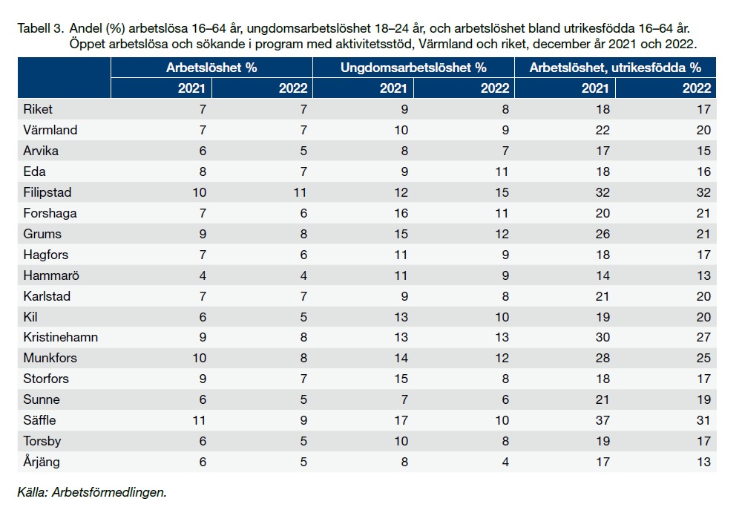

Slide 11
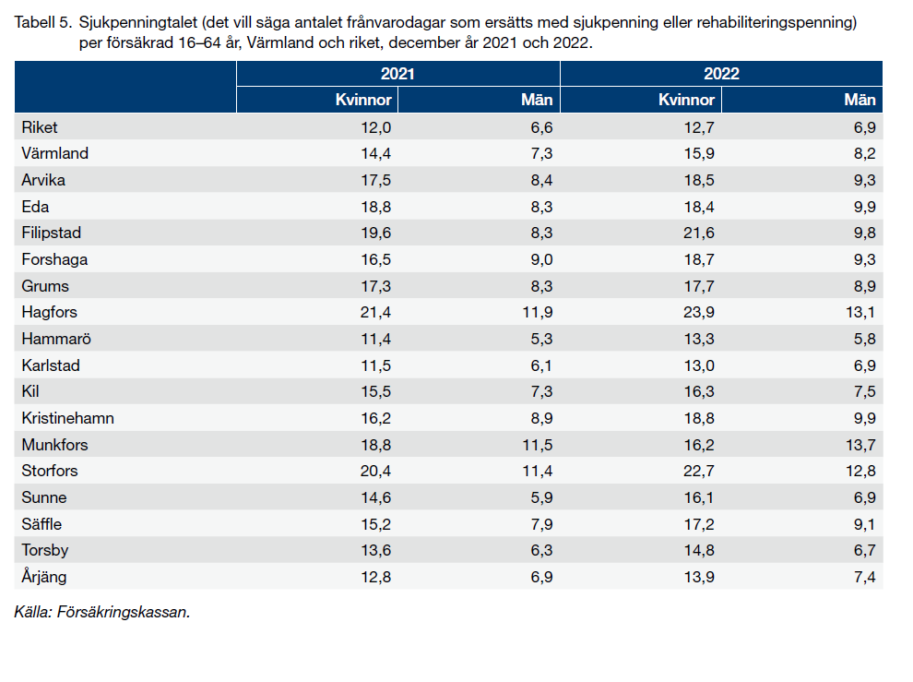

Slide 12
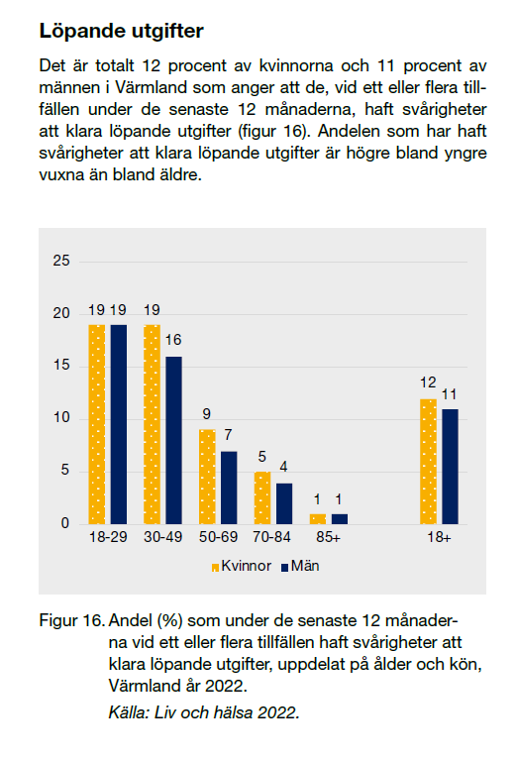

Slide 13
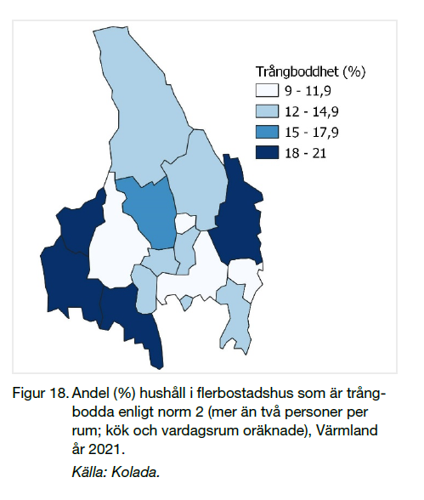

Slide 14
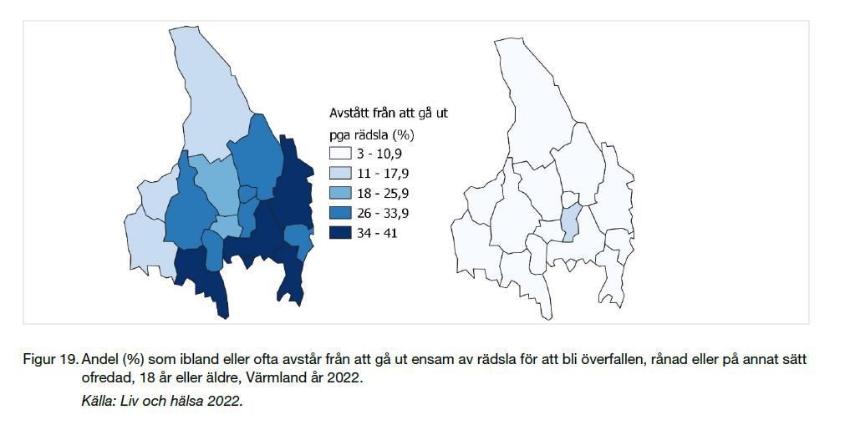

Slide 15
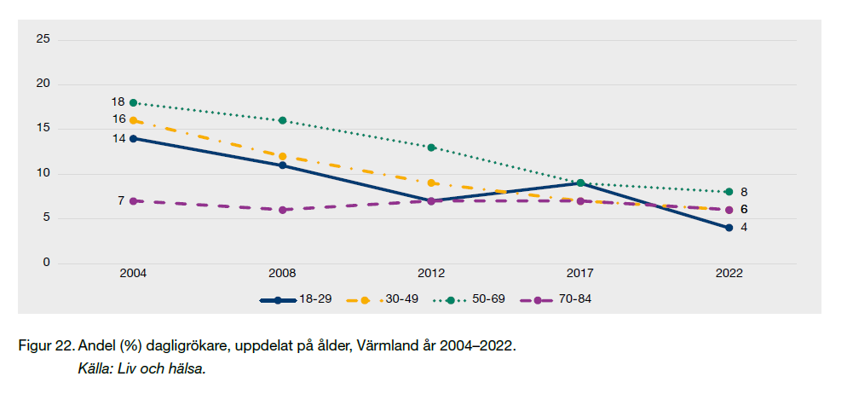
Tobak - rökning

Slide 16
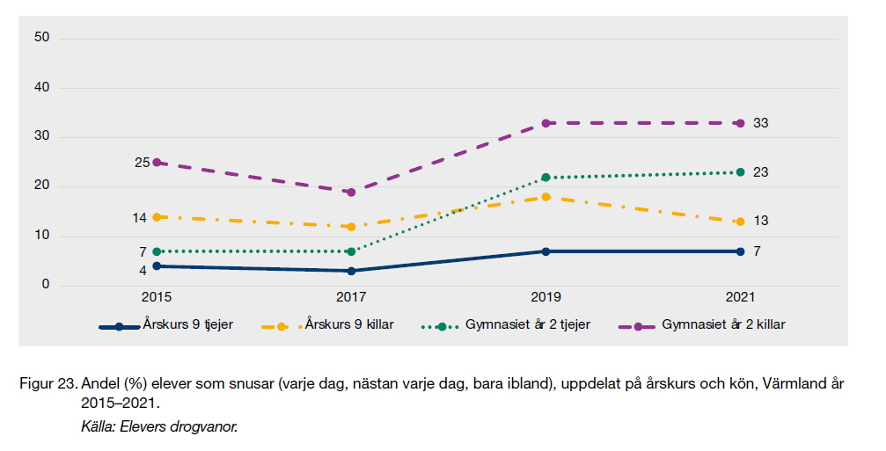
Tobak - snus

Slide 17
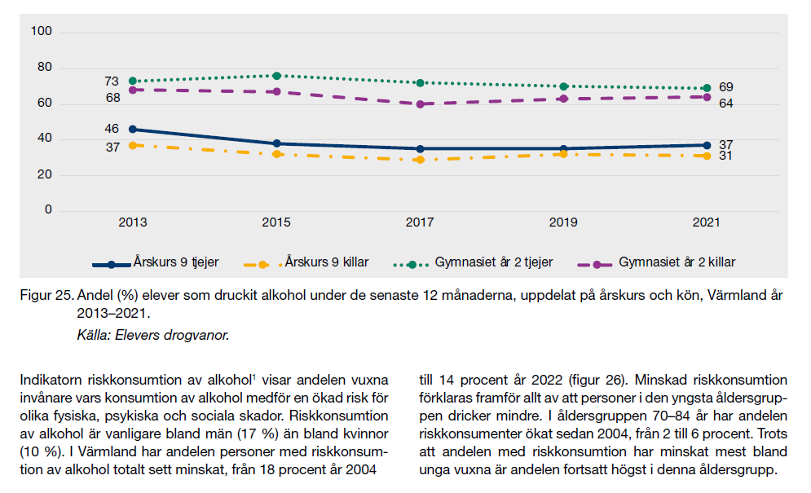

Slide 18
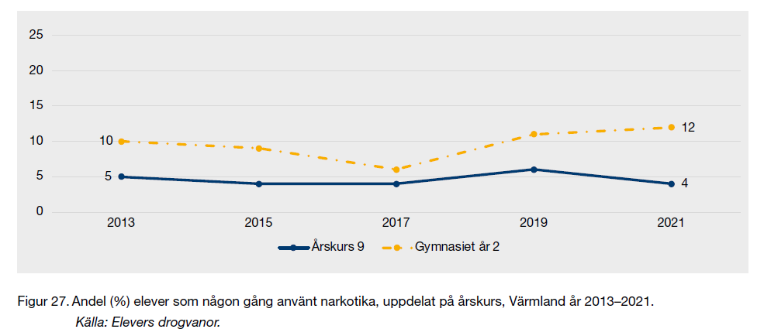
Narkotika bland unga

Slide 19
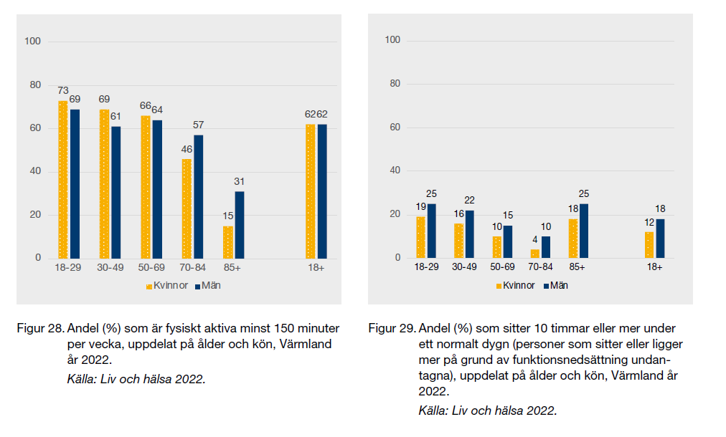

Slide 20
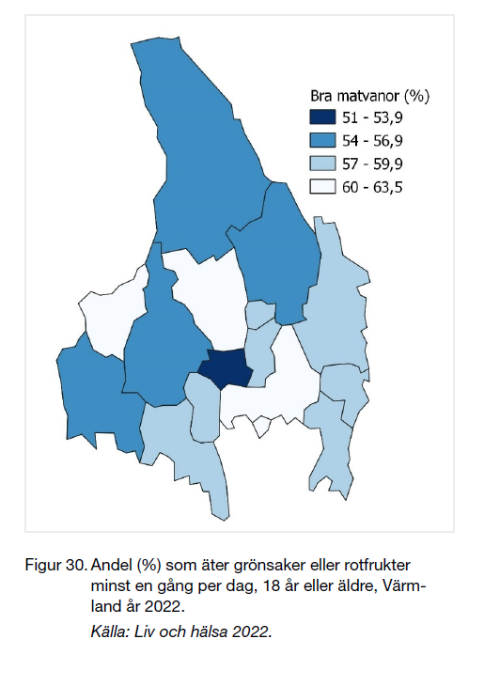

Slide 21
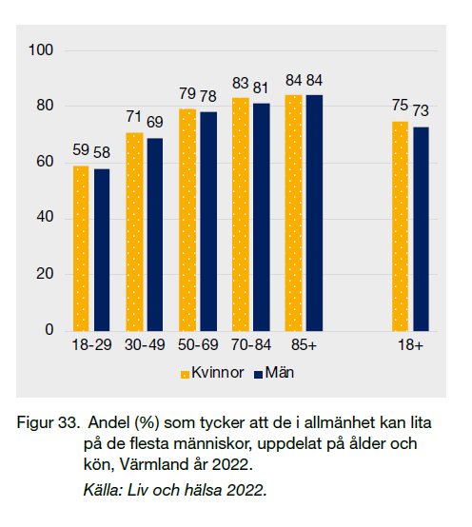
Att lita på andra

Slide 22
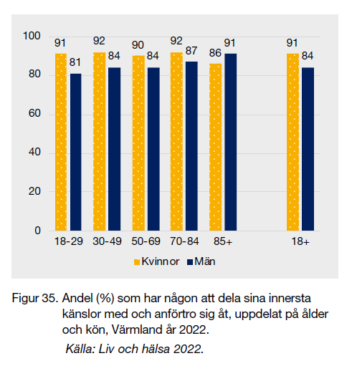
Emotionellt stöd

Slide 23
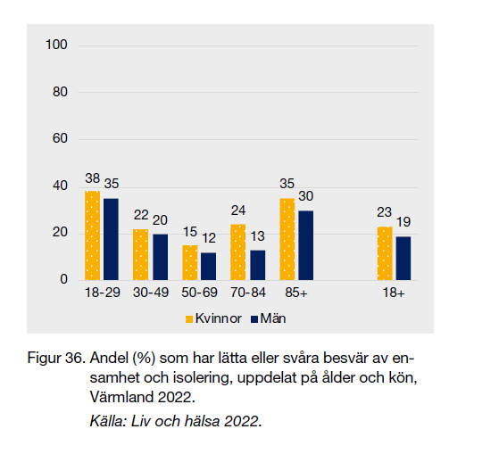
Ensamhet och isolering

Slide 24
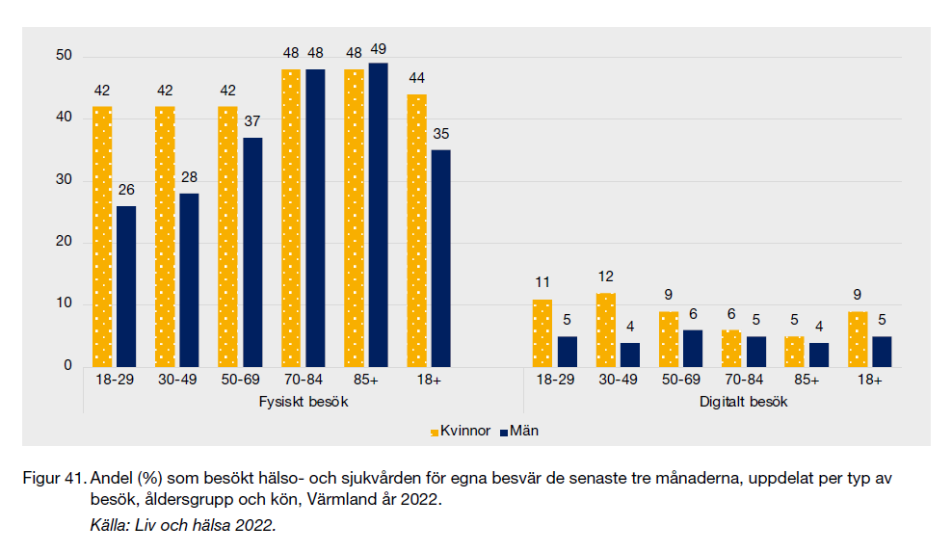

Slide 25
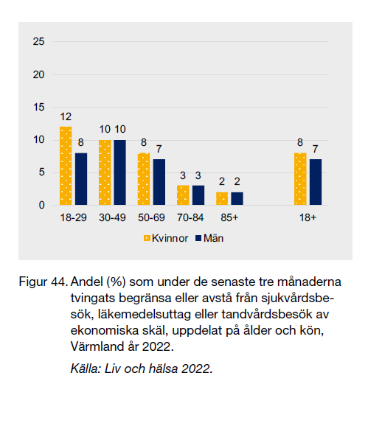
Ekonomi

Slide 26
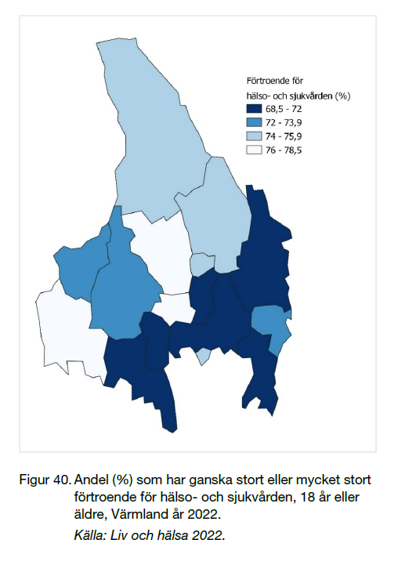
Förtroende för hälso- och sjukvården

Slide 27
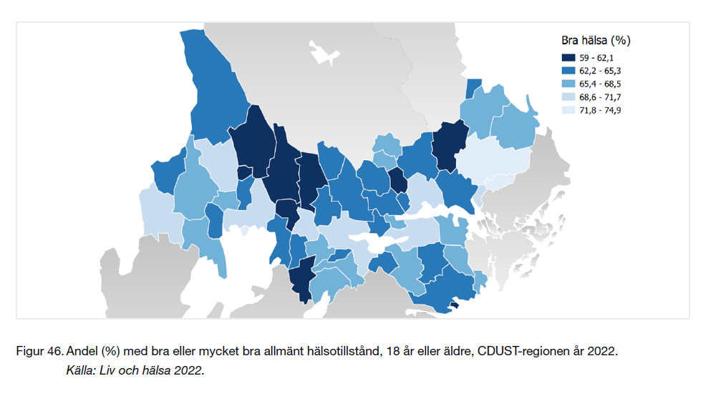

Slide 28
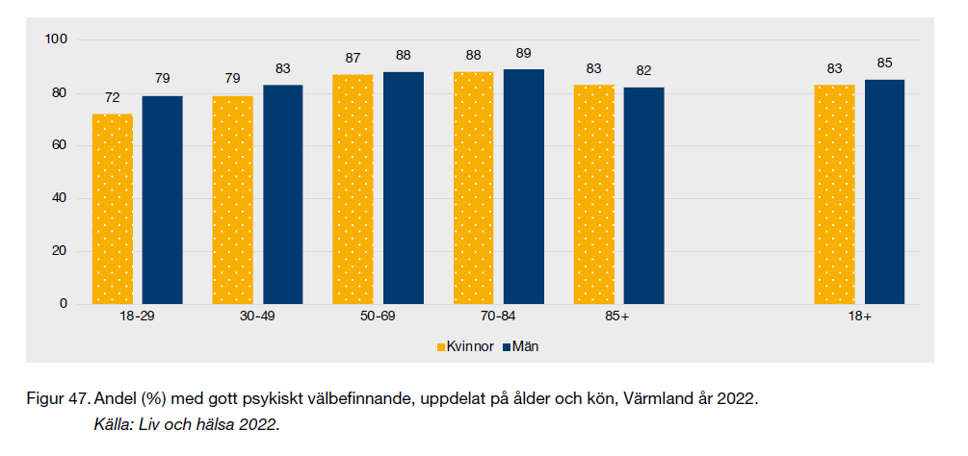

Slide 29
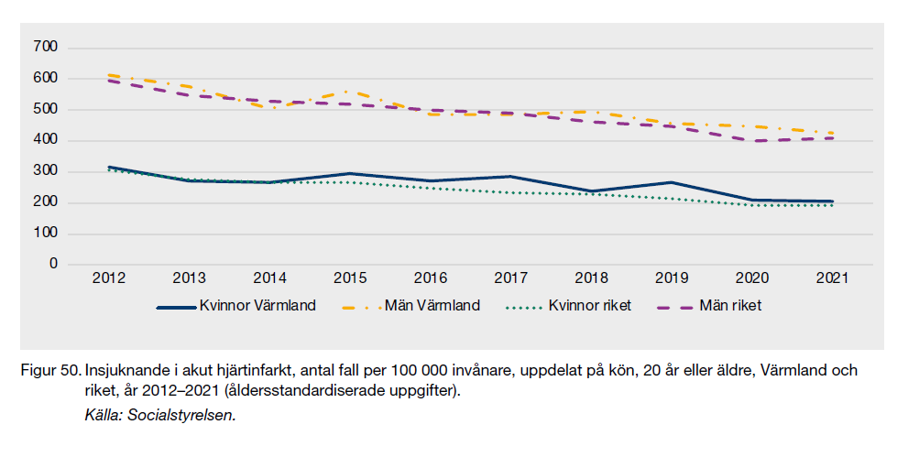

Slide 30
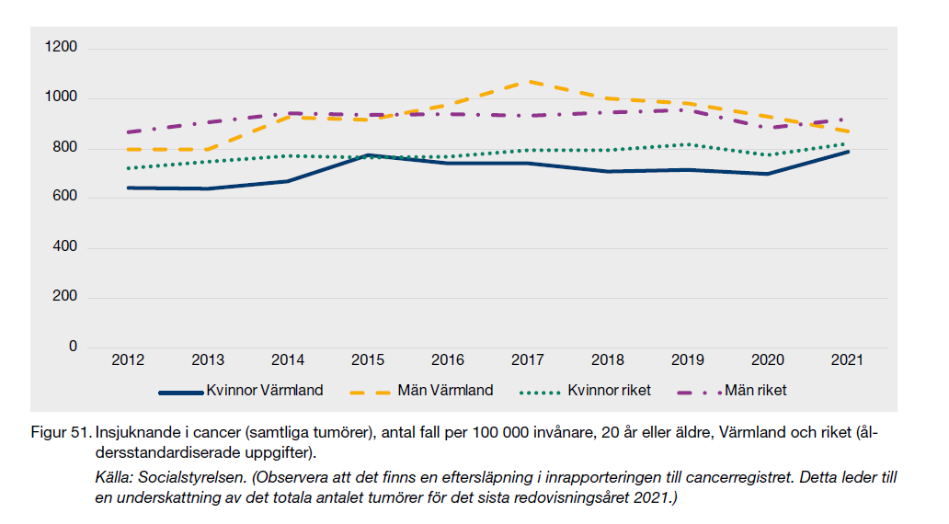

Slide 31
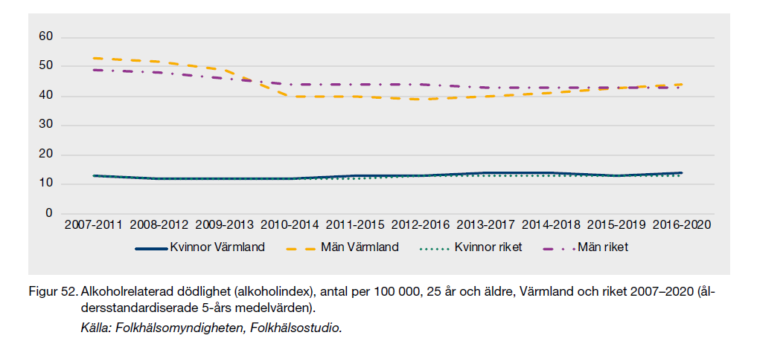

Slide 32
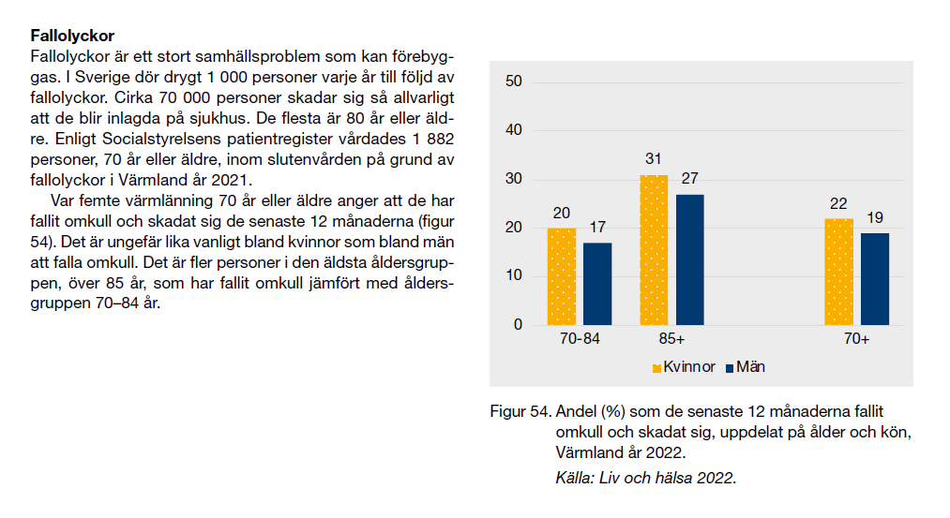

Slide 33
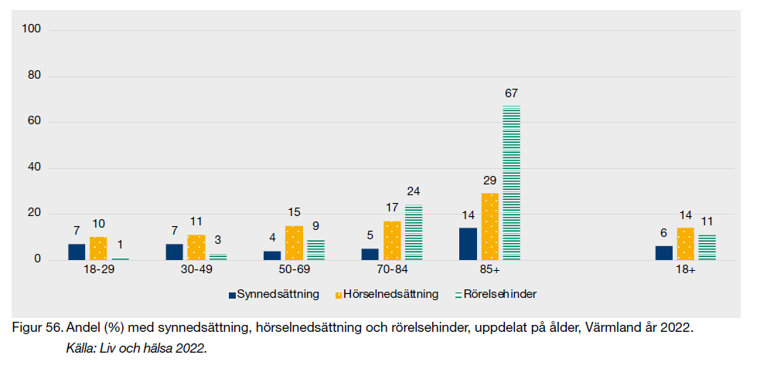

Slide 34
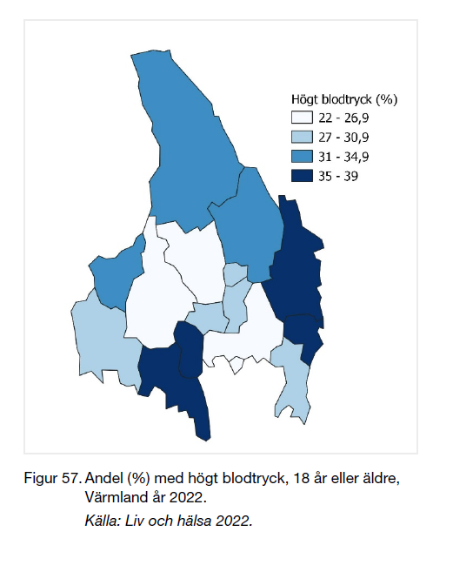
Högt blodtryck

